Slide 1

BLITZ DE AÇO
OUTUBRO 2026
OUTUBRO 2026 · RESULTADO PARCIAL
Resultados da
2ª onda
Presença nas lojas.
Escuta que orienta os próximos passos.
29
15
3
visitas encerradas
cidades alcançadas
estados
Extração de 19/10, às 11h29. Onda em andamento.
Fonte: Portal da Blitz
05 a 16 out 2026
Base: 29 visitas encerradas
29 visitas encerradas na extração. Cobertura de 15 cidades inclui Maracanaú, confirmada pela equipe, e Patos, com envio de material de PDV.
Foto: Aço Cearense · 15/10/2026
Notes:
Fonte: Portal da Blitz, extração de 19/10/2026 às 11h29 (Fortaleza). https://accs-blitz.minerbz.com.br
Resultados da 2ª onda
Textos e gráficos de barras editáveis. Fotografias e elementos de composição preservados como imagens.

Slide 2

BLITZ DE AÇO
OUTUBRO 2026
01 · Presença
A Blitz alcançou
15 cidades
Cidade / cobertura
Lojas / ação
01
Fortaleza
CE
9
02
Caucaia
CE
3
03
Pacatuba
CE
1
04
São Gonçalo do Amarante
CE
1
05
Paracuru
CE
1
06
Mossoró
RN
3
07
Baraúna
RN
1
08
Pau dos Ferros
RN
1
09
Patu
RN
1
10
Caicó
RN
1
11
Campina Grande
PB
3
12
Solânea
PB
3
13
João Pessoa
PB
1
CEARÁ · RIO GRANDE DO NORTE · PARAÍBA
14
Maracanaú
Visita
CE · CONFIRMADA PELA EQUIPE
15
Patos
Envio
PB · MATERIAL DE PDV ENVIADO
Fonte: Portal da Blitz
05 a 16 out 2026
Base: 29 visitas encerradas
Base: 29 visitas encerradas em 13 cidades no portal. Maracanaú e envio de PDV a Patos: confirmação da equipe em 19/10. Animação: sequência ilustrativa do portal. Cartografia: IBGE.
Notes:
Fonte: Portal da Blitz, extração de 19/10/2026 às 11h29 (Fortaleza). https://accs-blitz.minerbz.com.br
A Blitz alcançou 15 cidades
Textos e gráficos de barras editáveis. Fotografias e elementos de composição preservados como imagens.

Slide 3

BLITZ DE AÇO
OUTUBRO 2026
02 · Escuta
O que ficou nas
conversas
Tamanho proporcional à recorrência. Uma contagem por loja e tema.
Preço
19
Logística
17
Qualidade
11
Mix de produtos
10
Atendimento
10
Vergalhão
8
Fidelização
8
Telha pré-pintada
7
Arame
6
Telas
6
Tubos
4
Lambril cartola
4
Crédito e pagamento
4
Perfil Stanley
3
Conflito de canais
3
Treliça
3
Fonte: Portal da Blitz
05 a 16 out 2026
Base: 29 visitas encerradas
Mapa geral: inclui elogios, problemas e interesses. Temas podem coexistir e não se somam.
Notes:
Fonte: Portal da Blitz, extração de 19/10/2026 às 11h29 (Fortaleza). https://accs-blitz.minerbz.com.br
O que ficou nas conversas
Textos e gráficos de barras editáveis. Fotografias e elementos de composição preservados como imagens.

Slide 4

BLITZ DE AÇO
OUTUBRO 2026
02 · Escuta
Preço é a dor
mais recorrente
18
lojas citaram preço
como dor
“Cliente quer preço
mais competitivo.”
AÇO PAUFERRENSE · PAU DOS FERROS
Contagem por loja, excluindo menções apenas positivas
Fonte: Portal da Blitz
05 a 16 out 2026
Base: 29 visitas encerradas
Classificação temática Miner dos registros do portal. Não representa frequência bruta de palavras.
Notes:
Fonte: Portal da Blitz, extração de 19/10/2026 às 11h29 (Fortaleza). https://accs-blitz.minerbz.com.br
Preço é a dor mais recorrente
Textos e gráficos de barras editáveis. Fotografias e elementos de composição preservados como imagens.

Slide 5

BLITZ DE AÇO
OUTUBRO 2026
02 · Escuta
Cinco temas,
casos concretos
18
Preço
“Cliente quer preço mais competitivo.”
lojas
AÇO PAUFERRENSE
· Pau dos Ferros
10
Qualidade
“Tiveram problemas com um carregamento de tubos, o tubo se abriu.”
lojas
BRASIL CADEIRAS
· Caucaia
10
Logística
“Tem um pouco de demora na separação do material pois compra FOB.”
lojas
CONSTRUIR
· Baraúna
10
Mix de produtos
“Cliente sente falta de alguns produtos para fechar mix.”
lojas
CG METAIS
· Patu
4
Crédito
“Cliente precisa de mais crédito.”
lojas
BRASIL CADEIRAS
· Caucaia
Fonte: Portal da Blitz
05 a 16 out 2026
Base: 29 visitas encerradas
Trechos escritos pela equipe no portal. Não são transcrições de áudio nem declarações gravadas.
Notes:
Fonte: Portal da Blitz, extração de 19/10/2026 às 11h29 (Fortaleza). https://accs-blitz.minerbz.com.br
Cinco temas, casos concretos
Textos e gráficos de barras editáveis. Fotografias e elementos de composição preservados como imagens.

Slide 6
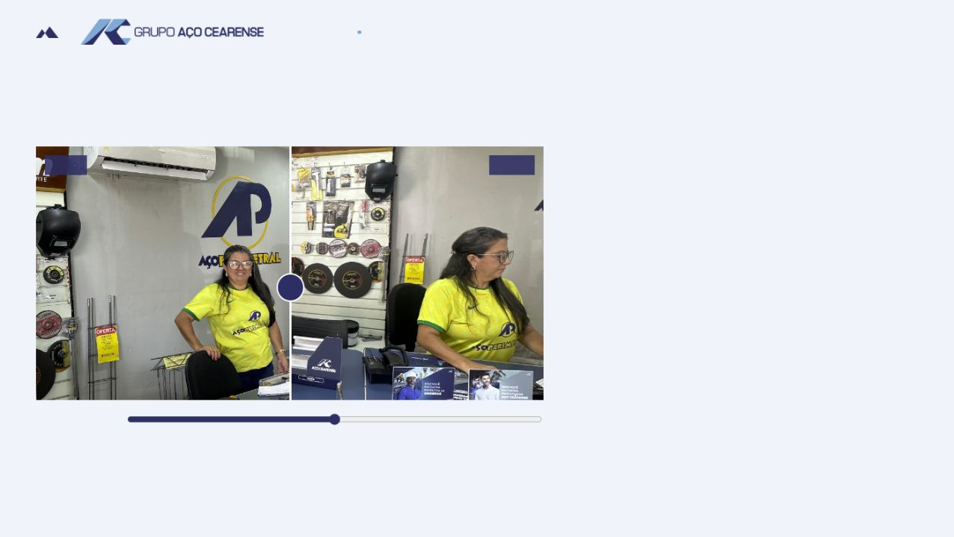
BLITZ DE AÇO
OUTUBRO 2026
03 · Execução
A execução fica
visível no balcão
ANTES
DEPOIS
20
lojas com expositor de
↔
tubos e metalons instalado
Instalação registrada por item e por loja.
Arraste para comparar
Aço Perimetral, Fortaleza · 05/10 · Fotos em ângulos diferentes
Fonte: Portal da Blitz
05 a 16 out 2026
Base: 28 visitas com materiais
Fotos reais identificadas como antes e depois no portal. Sem edição do conteúdo das imagens.
Notes:
Fonte: Portal da Blitz, extração de 19/10/2026 às 11h29 (Fortaleza). https://accs-blitz.minerbz.com.br
A execução fica visível no balcão
Textos e gráficos de barras editáveis. Fotografias e elementos de composição preservados como imagens.

Slide 7

BLITZ DE AÇO
OUTUBRO 2026
04 · Relacionamento
A visita recebeu
avaliações positivas
9,93
26
Atendimento excelente
/27
21
nota média da Blitz
Querem visitas trimestrais
/27
0
10
“Cliente feliz com atendimento, há 45 anos comprando com
a aço cearense.”
25
notas 10
·
2
DOISM COMÉRCIO · MOSSORÓ · REGISTRO DA EQUIPE
notas 9
Fonte: Portal da Blitz
05 a 16 out 2026
Base: 27 respostas por pergunta
A pergunta mede avaliação da Blitz, não recomendação. Não apresentamos a nota como NPS clássico.
Notes:
Fonte: Portal da Blitz, extração de 19/10/2026 às 11h29 (Fortaleza). https://accs-blitz.minerbz.com.br
A visita recebeu avaliações positivas
Textos e gráficos de barras editáveis. Fotografias e elementos de composição preservados como imagens.

Slide 8

BLITZ DE AÇO
OUTUBRO 2026
05 · Oportunidades
A escuta revela
demanda de produtos
18
lojas solicitaram
contato comercial
Telha pré-pintada e vergalhão aparecem em
7 lojas
cada
.
Fonte: Portal da Blitz
05 a 16 out 2026
Base: 29 visitas encerradas
Interesses explícitos nos textos. Relatos apenas de defeito não entram como demanda de produto.
Notes:
Fonte: Portal da Blitz, extração de 19/10/2026 às 11h29 (Fortaleza). https://accs-blitz.minerbz.com.br
A escuta revela demanda de produtos
Textos e gráficos de barras editáveis. Fotografias e elementos de composição preservados como imagens.

Slide 9

BLITZ DE AÇO
OUTUBRO 2026
05 · Oportunidades
Telha pré-pintada:
acompanhamento comercial
Clientes visitados
no radar comercial
Levamos às visitas amostras de telha pré-pintada nas
cores cinza e branco.
Esses clientes estão no radar para acompanhamento
comercial, avaliação de interesse e identificação de
oportunidades para o produto.
Branco
Cinza
Consultar produtos e códigos SAP ↗
RAL 9003
RAL 7035
Imagem do perfil trapezoidal. Cores ilustrativas na tela.
01
Amostras apresentadas
→
02
Avaliar interesse
→
03
Desenvolver oportunidades
Amostras e acompanhamento: informação da equipe. Imagem: catálogo Aço Cearense. Não representa pedidos confirmados.
Notes:
Informação da equipe: amostras nas cores cinza e branco. Imagem do perfil: https://www.grupoacocearense.com.br/produtos/telha-trapezoidal/
Fonte: Portal da Blitz, extração de 19/10/2026 às 11h29 (Fortaleza). https://accs-blitz.minerbz.com.br
Telha pré-pintada: acompanhamento comercial
Textos e gráficos de barras editáveis. Fotografias e elementos de composição preservados como imagens.

Slide 10

BLITZ DE AÇO
OUTUBRO 2026
05 · Oportunidades
Concorrentes presentes
no ponto de venda
23
visitas com etapa de
concorrência registrada
Uma loja pode registrar
mais de uma marca.
Fonte: Portal da Blitz
05 a 16 out 2026
Base: 23 registros estruturados
Presença registrada por família de produto. Estes números não representam participação de mercado.
Notes:
Fonte: Portal da Blitz, extração de 19/10/2026 às 11h29 (Fortaleza). https://accs-blitz.minerbz.com.br
Concorrentes presentes no ponto de venda
Textos e gráficos de barras editáveis. Fotografias e elementos de composição preservados como imagens.

Slide 11

BLITZ DE AÇO
OUTUBRO 2026
06 · Acompanhamento
Compras após a visita:
resultado parcial
1,41
197,2
R$
t
milhão de reais após a visita
volume após a visita
15 de 28
lojas já compraram
90 dias anteriores
4 a 15 dias depois
R$ 12,36 mi
· 1.792,0 t
VISITA
Referência histórica de cada loja
Janela de acompanhamento ainda aberta
Fonte: Portal da Blitz
Leitura: 19/10/2026 · 11h29
Base: 28 lojas do painel comercial
Todas as lojas têm menos de 30 dias. Janelas desiguais: sem comparação de crescimento ou atribuição causal à Blitz.
Notes:
Fonte: Portal da Blitz, extração de 19/10/2026 às 11h29 (Fortaleza). https://accs-blitz.minerbz.com.br
Compras após a visita: resultado parcial
Textos e gráficos de barras editáveis. Fotografias e elementos de composição preservados como imagens.

Slide 12

BLITZ DE AÇO
OUTUBRO 2026
06 · Acompanhamento
Compras em cidades visitadas
e novos grupos
NOVOS GRUPOS NO RECORTE PÓS-VISITA
MOSSORÓ
DOISM COMÉRCIO
Compra registrada
Lambril ↗
BARAÚNA
CONSTRUIR
Compra registrada
CA-60 ↗
Grupos ausentes nos 90 dias anteriores. Sem valores financeiros individuais.
Fonte: Portal da Blitz
Leitura: 19/10/2026 · 11h29
Base: 28 lojas do painel comercial
Contagem de lojas que compraram após a visita. Não é ranking de desempenho nem conversão atribuída à ação.
Notes:
Fonte: Portal da Blitz, extração de 19/10/2026 às 11h29 (Fortaleza). https://accs-blitz.minerbz.com.br
Compras em cidades visitadas e novos grupos
Textos e gráficos de barras editáveis. Fotografias e elementos de composição preservados como imagens.

Slide 13
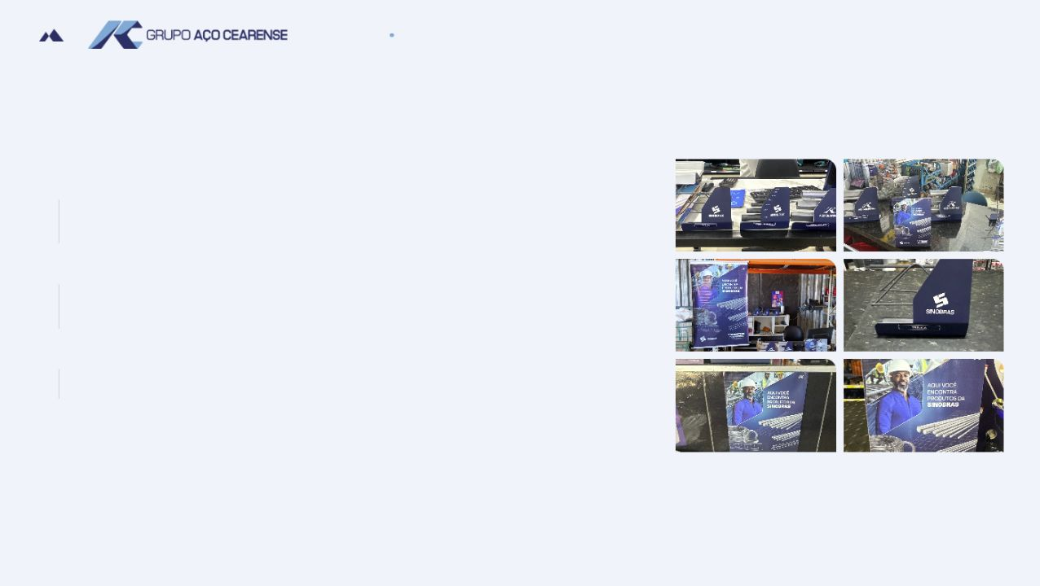
BLITZ DE AÇO
OUTUBRO 2026
07 · Próximos passos
Três prioridades para
dar continuidade
01
Competitividade
Revisar preço por produto, volume e conflito de canais.
18 lojas com dor de preço
02
Qualidade e logística
Priorizar os casos por impacto e devolver uma resposta ao cliente.
10 lojas em cada tema
03
Continuidade comercial
Atender pedidos de contato, trabalhar o mix e acompanhar a
janela.
18 pedidos de contato
Registros reais da 2ª onda · Fotos do portal
Fonte: Portal da Blitz
05 a 16 out 2026
Base: 29 visitas encerradas
Recomendações da Miner baseadas nos registros. Responsáveis e prazos serão definidos pela diretoria.
Notes:
Fonte: Portal da Blitz, extração de 19/10/2026 às 11h29 (Fortaleza). https://accs-blitz.minerbz.com.br
Três prioridades para dar continuidade
Textos e gráficos de barras editáveis. Fotografias e elementos de composição preservados como imagens.

Slide 14

BLITZ DE AÇO
OUTUBRO 2026
Apoio · Metodologia
Três bases,
três leituras complementares
29
28
Campo
Aço Campina está encerrada na visita, mas prevista
no cadastro.
Painel
O painel não inclui a loja divergente. Sua base
visitas encerradas
lojas comerciais
comercial
comercial é de 28 lojas.
27
Pesquisa
As visitas têm 27 respostas atuais. O agregado do
painel mostra 24 notas.
O portal mostra NPS 100, mas aplica a fórmula a uma pergunta de avaliação da Blitz. Usamos
respostas
nota média e distribuição.
Fonte: Portal da Blitz
19/10/2026 · 11h29
Base: extração preservada
As bases não são intercambiáveis. Cada indicador usa o seu denominador.
Notes:
Fonte: Portal da Blitz, extração de 19/10/2026 às 11h29 (Fortaleza). https://accs-blitz.minerbz.com.br
Três bases, três leituras complementares
Textos e gráficos de barras editáveis. Fotografias e elementos de composição preservados como imagens.

Slide 15

BLITZ DE AÇO
OUTUBRO 2026
Apoio · Classificação
Como os registros viram
mapas de temas
01
02
03
Ler
→
Agrupar
→
Distinguir
Campos estruturados, conversas,
Expressões equivalentes e uma
O mapa geral inclui elogios. O de dores
resumos e observações.
ocorrência por loja e tema.
exclui menções apenas positivas.
19
→
18
EXEMPLO DE
Preço
Dor de preço
LEITURA
Fonte: Portal da Blitz
05 a 16 out 2026
Base: 29 visitas encerradas
Classificação editorial Miner. Não é frequência bruta de palavras. Uma loja pode aparecer em vários temas.
Notes:
Fonte: Portal da Blitz, extração de 19/10/2026 às 11h29 (Fortaleza). https://accs-blitz.minerbz.com.br
Como os registros viram mapas de temas
Textos e gráficos de barras editáveis. Fotografias e elementos de composição preservados como imagens.

Slide 16
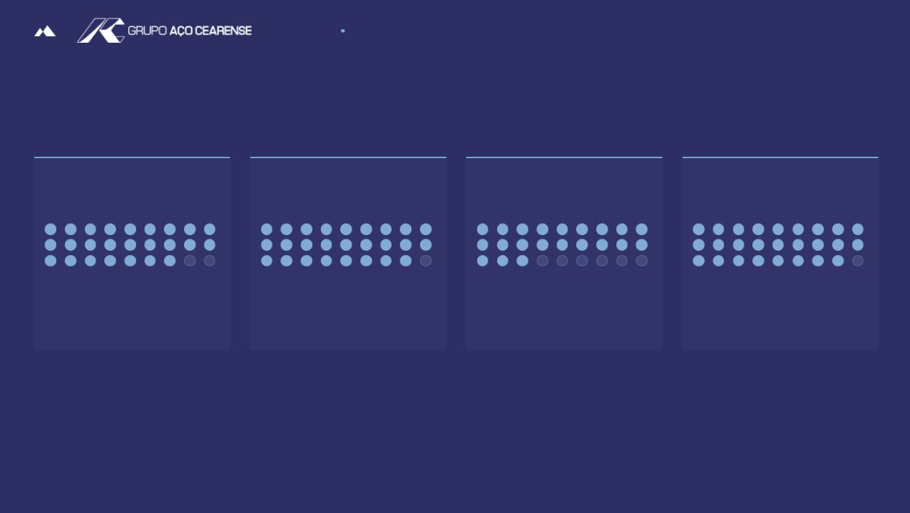
BLITZ DE AÇO
OUTUBRO 2026
Apoio · Pesquisa
As respostas,
uma a uma
Nota da Blitz
Material agregou valor
Visitas trimestrais
Atendimento
25 notas 10
26 sim
21 sim
26 excelente
2 notas 9
1 não
6 não
1 bom
Fonte: Portal da Blitz
05 a 16 out 2026
Base: 27 respostas por pergunta
Cada ponto representa uma resposta. As quatro perguntas usam a mesma base.
Notes:
Fonte: Portal da Blitz, extração de 19/10/2026 às 11h29 (Fortaleza). https://accs-blitz.minerbz.com.br
As respostas, uma a uma
Textos e gráficos de barras editáveis. Fotografias e elementos de composição preservados como imagens.

Slide 17
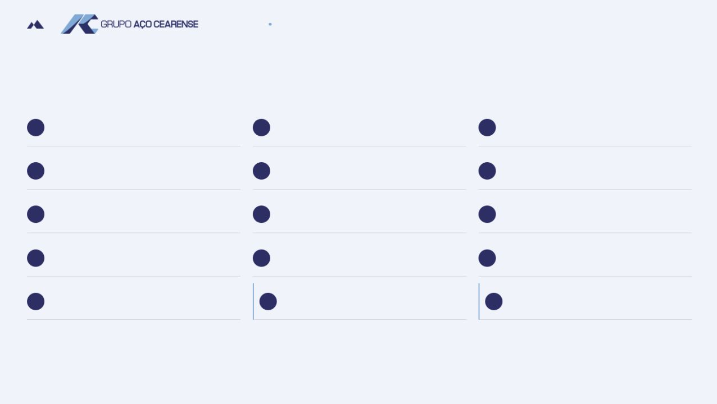
BLITZ DE AÇO
OUTUBRO 2026
Apoio · Cobertura
Cidades, lojas
e ações de cobertura
Fortaleza
9
Caucaia
3
Pacatuba
1
CE
05/10, 06/10, 07/10
CE
06/10, 07/10
CE
07/10
São Gonçalo do Amarante
1
Paracuru
1
Mossoró
3
CE
08/10
CE
08/10
RN
13/10
Baraúna
1
Pau dos Ferros
1
Patu
1
RN
14/10
RN
14/10
RN
14/10
Caicó
1
Campina Grande
3
Solânea
3
RN
15/10
PB
15/10, 16/10
PB
16/10
João Pessoa
1
Maracanaú
Patos
PB
16/10
CE
Visita confirmada pela equipe
PB
Envio de material de PDV
Fonte: Portal da Blitz
05 a 16 out 2026
Base: 29 visitas encerradas
Quantidades e datas: visitas encerradas no portal. Maracanaú e Patos: complemento confirmado pela equipe em 19/10, sem adicionar visitas à base.
Notes:
Fonte: Portal da Blitz, extração de 19/10/2026 às 11h29 (Fortaleza). https://accs-blitz.minerbz.com.br
Cidades, lojas e ações de cobertura
Textos e gráficos de barras editáveis. Fotografias e elementos de composição preservados como imagens.

Slide 18

BLITZ DE AÇO
OUTUBRO 2026
Apoio · Datas
A sequência registrada
em campo
05
06
07
08
OUT
OUT
OUT
OUT
Fortaleza
Caucaia, Fortaleza
Caucaia, Fortaleza,
Paracuru, São Gonçalo do
Pacatuba
Amarante
13
14
15
16
OUT
OUT
OUT
OUT
Mossoró
Baraúna, Patu, Pau dos
Caicó, Campina Grande
Campina Grande, João
Ferros
Pessoa, Solânea
Fonte: Portal da Blitz
05 a 16 out 2026
Base: 29 visitas encerradas
A sequência de cidades não representa o trajeto rodoviário e pode diferir do planejamento.
Notes:
Fonte: Portal da Blitz, extração de 19/10/2026 às 11h29 (Fortaleza). https://accs-blitz.minerbz.com.br
A sequência registrada em campo
Textos e gráficos de barras editáveis. Fotografias e elementos de composição preservados como imagens.

Slide 19

BLITZ DE AÇO
OUTUBRO 2026
Apoio · Execução
Materiais instalados
nas lojas
Fonte: Portal da Blitz
05 a 16 out 2026
Base: 28 visitas com materiais
Instalado, não instalado e não se aplica são estados por item. Uma loja pode receber vários materiais.
Notes:
Fonte: Portal da Blitz, extração de 19/10/2026 às 11h29 (Fortaleza). https://accs-blitz.minerbz.com.br
Materiais instalados nas lojas
Textos e gráficos de barras editáveis. Fotografias e elementos de composição preservados como imagens.

Slide 20

BLITZ DE AÇO
OUTUBRO 2026
Apoio · Rastreabilidade
Lojas que citaram
preço
01
ACO PERIMETRAL FERRAGENS
02
MEDEIRACO METAIS
18
03
EXPANSAO FERRO E ACO
04
FORTALEZA FERROS
05
ACO BOM PRECO COMERCIAL LTDA
06
FORT FERRO
07
ESTRUTURACO
08
USE FERRO
09
FM FERRAGENS
10
CASA DOS FERROS LTDA
11
DOISM COMERCIO LTDA
12
CONSTRUIR
lojas com registro
do tema
13
ACO PAUFERRENSE LTDA
14
ARMAZEM ZEZAO
15
R.J. FERRAGENS
16
JK FERRAGENS E MATERIAIS DE CONSTRUCAO
17
JPS CONSTRUCAO
18
ACOFORTE
Fonte: Portal da Blitz
05 a 16 out 2026
Base: 29 visitas encerradas
Relatos classificados a partir dos registros da equipe. Nenhum valor financeiro individual é apresentado.
Notes:
Fonte: Portal da Blitz, extração de 19/10/2026 às 11h29 (Fortaleza). https://accs-blitz.minerbz.com.br
Lojas que citaram preço
Textos e gráficos de barras editáveis. Fotografias e elementos de composição preservados como imagens.

Slide 21

BLITZ DE AÇO
OUTUBRO 2026
Apoio · Rastreabilidade
Lojas que citaram
qualidade
10
01
ACO PERIMETRAL FERRAGENS
02
FORTALEZA FERROS
03
ACO BOM PRECO COMERCIAL LTDA
04
LOJA DO ACO
05
LASER CENTER SERVICOS EM CHAPAS DE LTDA
06
BRASIL CADEIRAS
07
FM FERRAGENS
08
ARMAZEM ZEZAO
lojas com registro
do tema
09
JK FERRAGENS E MATERIAIS DE CONSTRUCAO
10
JPS CONSTRUCAO
Fonte: Portal da Blitz
05 a 16 out 2026
Base: 29 visitas encerradas
Relatos classificados a partir dos registros da equipe. Nenhum valor financeiro individual é apresentado.
Notes:
Fonte: Portal da Blitz, extração de 19/10/2026 às 11h29 (Fortaleza). https://accs-blitz.minerbz.com.br
Lojas que citaram qualidade
Textos e gráficos de barras editáveis. Fotografias e elementos de composição preservados como imagens.

Slide 22
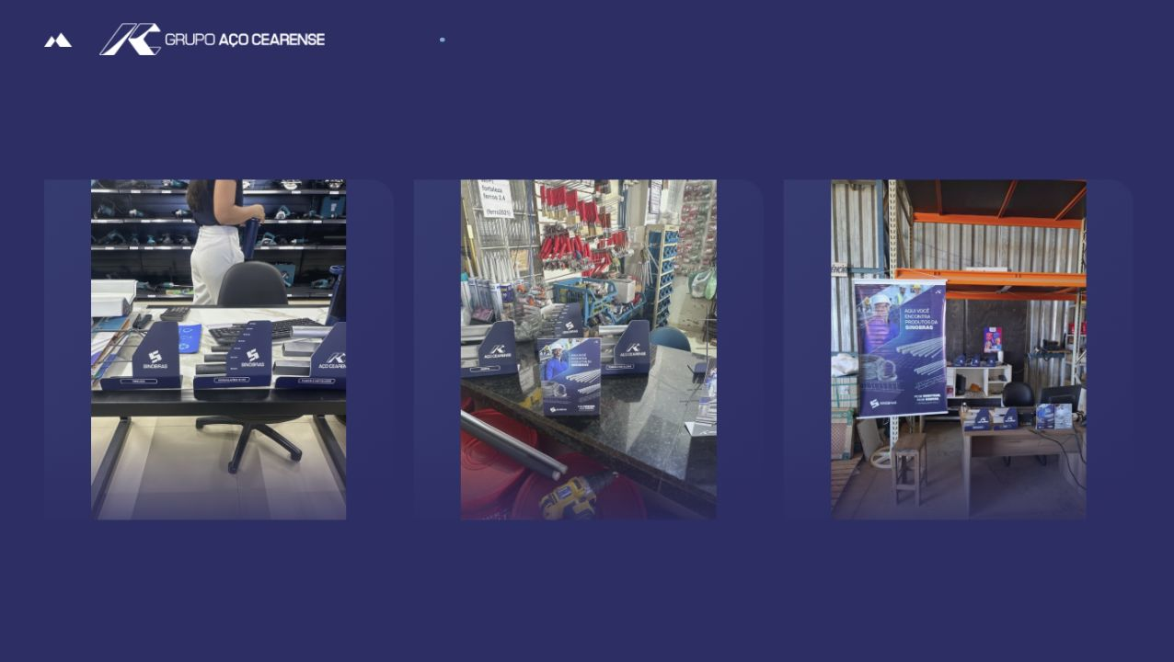
BLITZ DE AÇO
OUTUBRO 2026
Apoio · Fotografias
A Blitz nas lojas:
registros do portal
DOISM COMERCIO LTDA
FORTALEZA FERROS
CONSTRUIR
Mossoró · 13/10
Fortaleza · 06/10
Baraúna · 14/10
Fonte: Portal da Blitz
05 a 16 out 2026
Base: Registros fotográficos das visitas
Fotos reais registradas pela equipe na etapa depois da visita. Identificação conforme cadastro do portal.
Notes:
Fonte: Portal da Blitz, extração de 19/10/2026 às 11h29 (Fortaleza). https://accs-blitz.minerbz.com.br
A Blitz nas lojas: registros do portal
Textos e gráficos de barras editáveis. Fotografias e elementos de composição preservados como imagens.

Slide 23
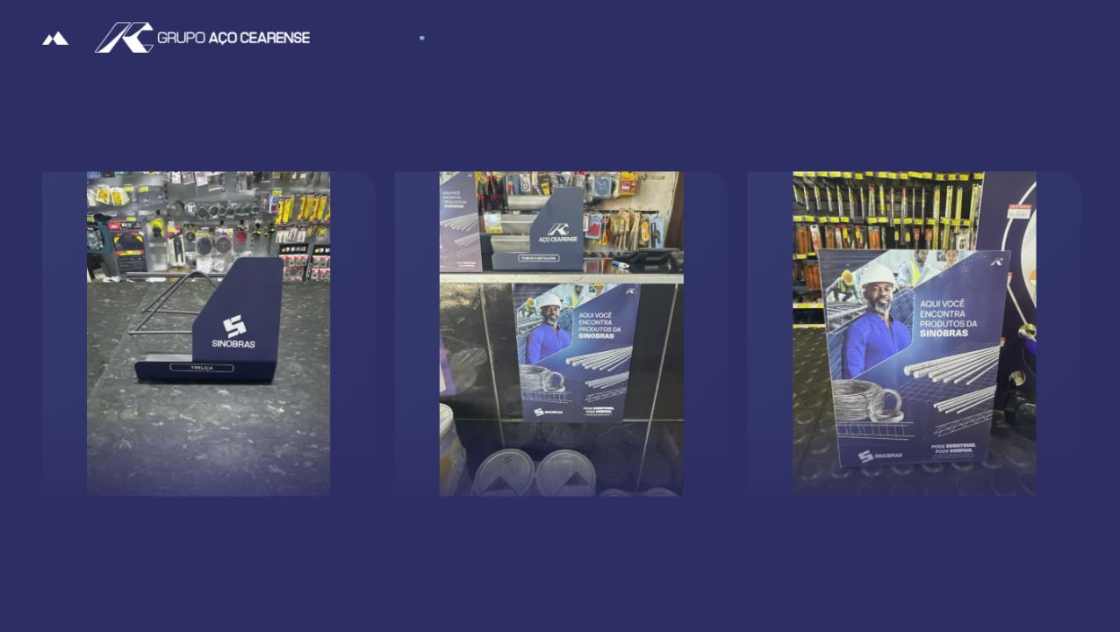
BLITZ DE AÇO
OUTUBRO 2026
Apoio · Fotografias
A Blitz nas lojas:
registros do portal
ARMAZEM ZEZAO
R.J. FERRAGENS
JK FERRAGENS E MATERIAIS DE CONSTRUCAO
Caicó · 15/10
Campina Grande · 15/10
Solânea · 16/10
Fonte: Portal da Blitz
05 a 16 out 2026
Base: Registros fotográficos das visitas
Fotos reais registradas pela equipe na etapa depois da visita. Identificação conforme cadastro do portal.
Notes:
Fonte: Portal da Blitz, extração de 19/10/2026 às 11h29 (Fortaleza). https://accs-blitz.minerbz.com.br
A Blitz nas lojas: registros do portal
Textos e gráficos de barras editáveis. Fotografias e elementos de composição preservados como imagens.

Slide 24
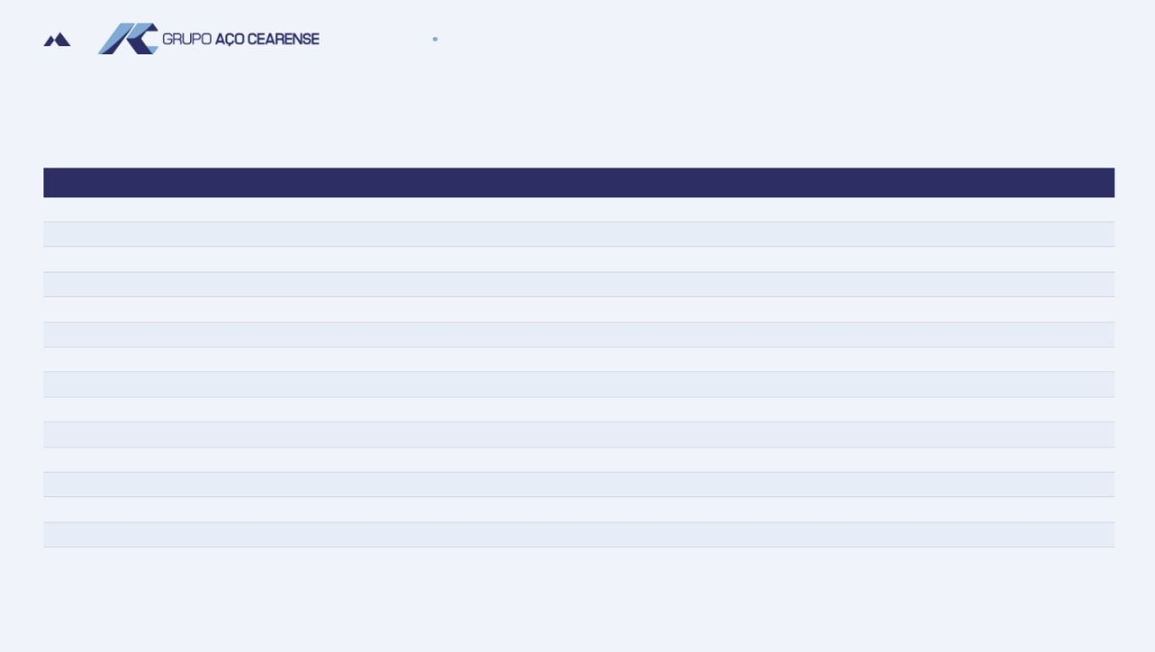
BLITZ DE AÇO
OUTUBRO 2026
Apoio · Consulta comercial
Linha pré-pintada:
códigos SAP
Código SAP | Descrição
102564 | BOBINA DE ACO 0,40mm ZPP 1200mm BRS9003
102576 | BOBINA DE ACO 0,40mm ZPP 1200mm CIC7035
224740 | TELHA MT TZ 40 0,40mm ZPP 4000mm BRS9003
224741 | TELHA MT TZ 40 0,40mm ZPP 5000mm BRS9003
224742 | TELHA MT TZ 40 0,40mm ZPP 6000mm BRS9003
224743 | TELHA MT TZ 40 0,40mm ZPP 7000mm BRS9003
224744 | TELHA MT TZ 40 0,40mm ZPP 8000mm BRS9003
224745 | TELHA MT TZ 40 0,40mm ZPP 4000mm CIC7035
224746 | TELHA MT TZ 40 0,40mm ZPP 5000mm CIC7035
224747 | TELHA MT TZ 40 0,40mm ZPP 6000mm CIC7035
224748 | TELHA MT TZ 40 0,40mm ZPP 7000mm CIC7035
224749 | TELHA MT TZ 40 0,40mm ZPP 8000mm CIC7035
224750 | TELHA CUM TZ 40 0,40mm ZPP BRS9003
224751 | TELHA CUM TZ 40 0,40mm ZPP CIC7035
Branco · RAL 9003 | Cinza · RAL 7035
Fonte: material comercial fornecido em 19/10/2026. Descrições transcritas do cadastro informado.
Notes:
Fonte: material de códigos SAP fornecido pelo usuário em 19/10/2026.
Fonte: Portal da Blitz, extração de 19/10/2026 às 11h29 (Fortaleza). https://accs-blitz.minerbz.com.br
Linha pré-pintada: códigos SAP
Textos e gráficos de barras editáveis. Fotografias e elementos de composição preservados como imagens.

